Slide 1



PEMERINTAH KABUPATEN BULELENG
BADAN PERENCANAAN PEMBANGUNAN DAERAH, PENELITIAN DAN PENGEMBANGAN
“FORUM GABUNGAN PERANGKAT DAERAH KABUPATEN BULELENG TAHUN 2019”
Disampaikan Oleh:
Kepala Bappeda Litbang Kabupaten Buleleng
Singaraja, 2 April 2019

Slide 2







PEMERINTAH KABUPATEN BULELENG
BADAN PERENCANAAN PEMBANGUNAN DAERAH,
PENELITIAN DAN PENGEMBANGAN
LATAR BELAKANG
MERUPAKAN FORUM SINKRONISASI PELAKSANAAN URUSAN PEMERINTAHAN DAERAH UNTUK MERUMUSKAN PROGRAM DAN KEGIATAN SESUAI DENGAN TUGAS DAN FUNGSI PERANGKAT DAERAH.

Slide 3
PEMERINTAH KABUPATEN BULELENG
BADAN PERENCANAAN PEMBANGUNAN DAERAH,
PENELITIAN DAN PENGEMBANGAN
MAKSUD DAN TUJUAN
UNTUK MEMPEROLEH MASUKAN DALAM RANGKA PENAJAMAN TARGET KINERJA SASARAN, PROGRAM DAN KEGIATAN, LOKASI DAN KELOMPOK SASARAN YANG TELAH DISUSUN DALAM RANCANGAN RENSTRA PERANGKAT DAERAH.

Slide 4

PEMERINTAH KABUPATEN BULELENG
BADAN PERENCANAAN PEMBANGUNAN DAERAH,
PENELITIAN DAN PENGEMBANGAN
DASAR HUKUM
UU. NOMOR 25 TAHUN 2004 TENTANG SISTEM PERENCANAAN PEMBANGUNAN NASIONAL.
2. UU. NOMOR 23 TAHUN 2014 TENTANG PEMERINTAHAN DAERAH.
PERMENDAGRI NOMOR 86 TAHUN 2017 TENTANG TATA CARA PERENCANAAN, PENGENDALIAN DAN EVALUASI PEMBANGUNAN DAERAH, TATA CARA EVALUASI RANCANGAN PERATURAN DAERAH TENTANG RPJPD DAN RPJMD, SERTA TATA CARA PERUBAHAN RPJPD, RPJMD, DAN RKPD
4. PERDA KABUPATEN BULELENG NOMOR 1 TAHUN 2018 TENTANG RENCANA PEMBANGUNAN JANGKA MENENGAH DAERAH KABUPATEN BULELENG TAHUN 2017-2022

Slide 5
PEMERINTAH KABUPATEN BULELENG
BADAN PERENCANAAN PEMBANGUNAN DAERAH,
PENELITIAN DAN PENGEMBANGAN
OUTPUT
ADANYA BERITA ACARA KESEPAKATAN PROGRAM DAN KEGIATAN PRIORITAS, DAN INDIKATOR KINERJA YANG DISERTAI TARGET DAN KEBUTUHAN PENDANAAN, YANG TELAH DISELARASKAN DENGAN USULAN KEGIATAN PRIORITAS DARI FORUM SKPD YANG DITANDATANGANI OLEH UNSUR YANG MEWAKILI PEMANGKU KEPENTINGAN YANG MENGHADIRI FORUM PERANGKAT DAERAH.

Slide 6
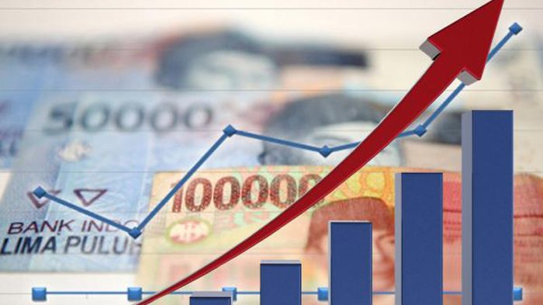
PEMERINTAH KABUPATEN BULELENG
BADAN PERENCANAAN PEMBANGUNAN DAERAH,
PENELITIAN DAN PENGEMBANGAN
CAPAIAN & TARGET RPJMD
LAJU PERTUMBUHAN EKONOMI
Capaian 2018
5,40%^{*)}
Target 2020
6,50%
Target 2019
6,40%
Keterangan: *) data tahun 2017

Slide 7

PEMERINTAH KABUPATEN BULELENG
BADAN PERENCANAAN PEMBANGUNAN DAERAH,
PENELITIAN DAN PENGEMBANGAN
CAPAIAN & TARGET RPJMD
INFLASI
Capaian 2018
1,88%
Target 2020
3,50%
Target 2019
3,50%

Slide 8
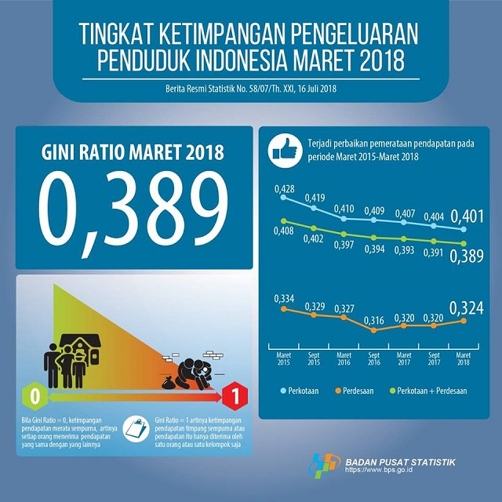
PEMERINTAH KABUPATEN BULELENG
BADAN PERENCANAAN PEMBANGUNAN DAERAH,
PENELITIAN DAN PENGEMBANGAN
CAPAIAN & TARGET RPJMD
GINI RATIO
Capaian 2018
0,310*)
Target 2020
0,312
Target 2019
0,316
Keterangan: *) data tahun 2017

Slide 9
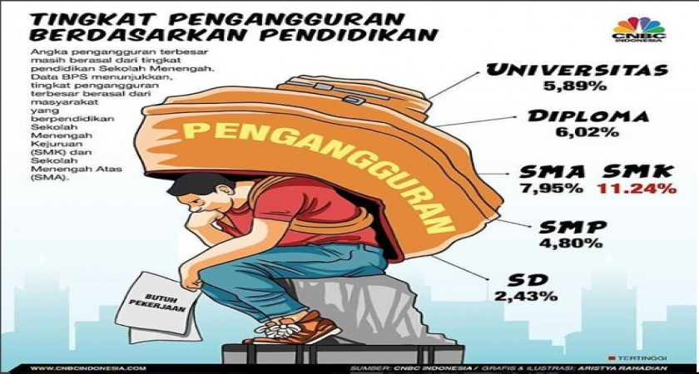
PEMERINTAH KABUPATEN BULELENG
BADAN PERENCANAAN PEMBANGUNAN DAERAH,
PENELITIAN DAN PENGEMBANGAN
CAPAIAN & TARGET RPJMD
TINGKAT PENGANGGURAN
Capaian 2018
1,84%^{*)}
Target 2020
1,82%
Target 2019
1,89%
Keterangan: *) per Agustus 2018

Slide 10

PEMERINTAH KABUPATEN BULELENG
BADAN PERENCANAAN PEMBANGUNAN DAERAH,
PENELITIAN DAN PENGEMBANGAN
CAPAIAN & TARGET RPJMD
ANGKA HARAPAN HIDUP
Capaian 2018
71,14 tahun*)
Target 2020
71,33 tahun
Target 2019
71,24 tahun
Keterangan: *) data tahun 2017

Slide 11

PEMERINTAH KABUPATEN BULELENG
BADAN PERENCANAAN PEMBANGUNAN DAERAH,
PENELITIAN DAN PENGEMBANGAN
CAPAIAN & TARGET RPJMD
RATA-RATA LAMA SEKOLAH
Capaian 2018
7,03 tahun*)
Target 2020
7,10 tahun
Target 2019
7,03 tahun
Keterangan: *) data tahun 2017

Slide 12
PEMERINTAH KABUPATEN BULELENG
BADAN PERENCANAAN PEMBANGUNAN DAERAH,
PENELITIAN DAN PENGEMBANGAN
TEMA & PRIORITAS RKPD KABUPATEN BULELENG TAHUN 2020
OUTPUT
TEMA
PRIORITAS
PENINGKATAN KUALITAS SUMBER DAYA MANUSIA (SDM) GUNA PERCEPATAN PEMBANGUNAN EKONOMI INKLUSIF BERBASIS PERTANIAN DAN PENANGGULANGAN KEMISKINAN
Pemantapan Pembangunan Infrastruktur
Politik, Hukum, dan Tata Kelola Pemerintahan
Pembangunan Sumber Daya Manusia (SDM) Berkualitas dan Berdaya Saing
Pembangunan Ekonomi dengan Mendorong Sektor Pertanian Dalam Arti Luas
Pembangunan Kewilayahan Berbasis Potensi Wilayah

Slide 13
PEMERINTAH KABUPATEN BULELENG
BADAN PERENCANAAN PEMBANGUNAN DAERAH,
PENELITIAN DAN PENGEMBANGAN
HASIL MUSRENBANG
No | Tingkat | Jumlah Usulan | Total Pagu
1 | Musrenbang Desa | 1147 | Rp 10 trilun lebih
2 | Musrenbang Kecamatan | 914 | Rp 339 miliar lebih
3 | Pra Musrenbang | 398 | Rp 184 miliar lebih
4 | Musrenbang | 397 | Rp 184 miliar lebih

Slide 14
PEMERINTAH KABUPATEN BULELENG
BADAN PERENCANAAN PEMBANGUNAN DAERAH,
PENELITIAN DAN PENGEMBANGAN
Total Usulan Renja SKPD 2020
Program : 544
Kegiatan : 2349
Pagu : 1,169 triliun lebih

Slide 15
PEMERINTAH KABUPATEN BULELENG
BADAN PERENCANAAN PEMBANGUNAN DAERAH,
PENELITIAN DAN PENGEMBANGAN
MAPPING PENGEMBANGAN KAWASAN PERDESAAN TERKAIT PENANGGULANGAN KEMISKINAN BERBASIS PEMBANGUNAN PERTANIAN TERPADU DI KABUPATEN BULELENG TAHUN 2020
KECAMATAN BANJAR
KECAMATAN SERIRIT
KECAMATAN GEROKGAK
Alternatif Desa Sasaran
Desa Sidetapa
Desa Cempaga
Desa Tigawasa
Alternatif Desa Sasaran
Desa Lokapaksa
Desa Umeanyar
Desa Pangkung paruk
Alternatif Desa Sasaran
Desa Tukad Sumaga
Desa Pengulon
Desa Tinga Tinga
KECAMATAN SUKASADA
KECAMATAN SAWAN
KECAMATAN TEJAKULA
Alternatif Desa Sasaran
Desa Tegal Linggah
Desa Panji Anom
Desa Selat
Alternatif Desa Sasaran
Desa Galungan
Desa Sekumpul
Desa Lemukih
Alternatif Desa Sasaran
Desa Bondalem
Desa Les
Desa Tejakula
KECAMATAN KUBUTAMBAHAN
KECAMATAN BULELENG
KECAMATAN BUSUNGBIU
Alternatif Desa Sasaran
Desa Tunjung
Desa Depeha
Desa Bulian
Alternatif Desa Sasaran
Desa Alasangker
Desa Poh Bergong
Desa Petandakan
Alternatif Desa Sasaran
Desa Sepang
Desa Sepang Kelod
Desa Pucak Sari

Slide 16

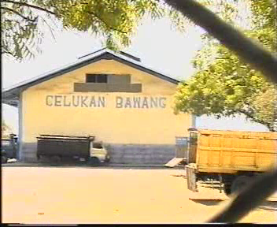
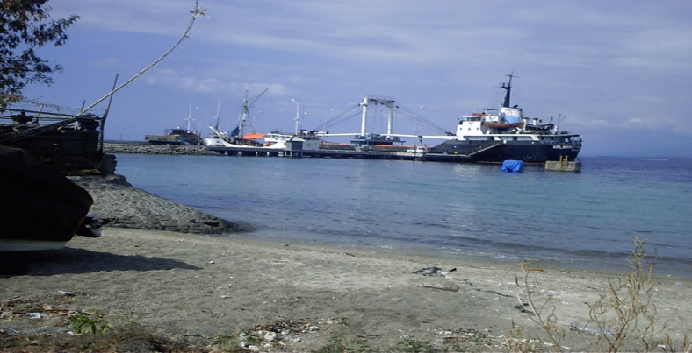
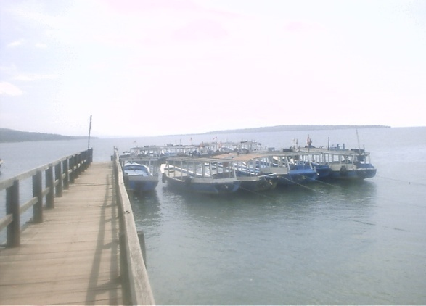
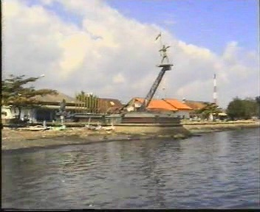
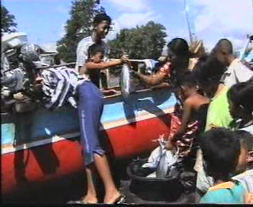

Akses Melalui Laut
Wilayah Barat : Pelabuhan Celukan Bawang, Pegametan dan Labuhan Lalang
OM SANTIH, SANTIH, SANTIH OM
Dermaga Utama I : 58 M
Dermaga Utama II : 120 M
Dermaga Utama III: 50 M
Dermaga Khusus : 72 M
Gudang : 648 M²
TERIMA KASIH
Wilayah Tengah :
Melalui Pelabuhan Buleleng
Wilayah Timur : Pelabuhan Sangsit

